Slide 1

01
Reposición predictiva con pedido en un clic
El problema
La reposición rutinaria sigue dependiendo demasiado de recordar, llamar y reaccionar tarde.
Los establecimientos compran de forma recurrente productos que ya conocen. Sin embargo, el siguiente pedido no siempre se realiza en el momento adecuado.
Pedido tardío u olvidado
Gestión manual
El establecimiento puede quedarse sin producto o retrasar una compra habitual.
El comercial o distribuidor dedica tiempo a llamadas, confirmaciones y seguimiento.
Venta en riesgo
Menos tiempo comercial
La falta de reposición oportuna puede traducirse en litros, venta y margen no capturados.
Las tareas rutinarias restan tiempo para negociación, captación y desarrollo de clientes.
Notes:
[Sources]
- Visual on this slide was generated with Microsoft Copilot.
[/Sources]

Slide 2
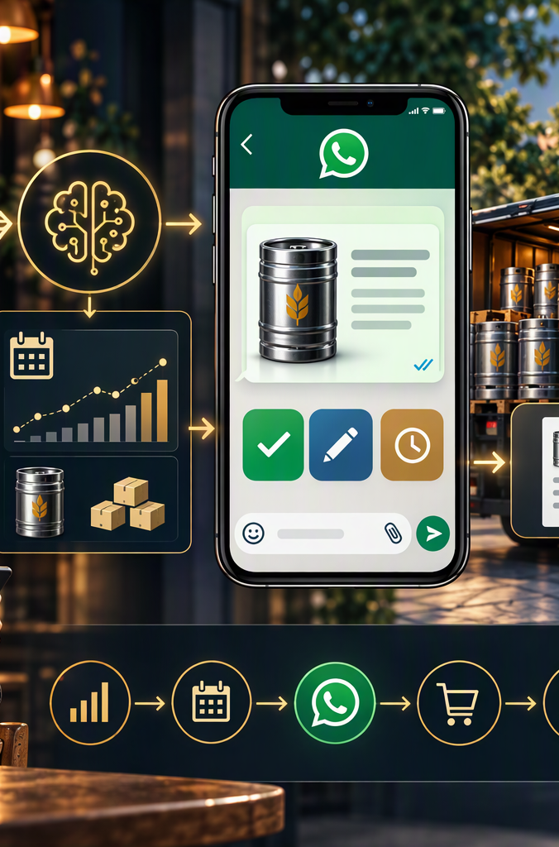
02
Reposición predictiva con pedido en un clic
La solución
Anticipar la reposición y convertir la predicción en una propuesta de pedido por WhatsApp.
El sistema analiza el histórico de cada combinación establecimiento + material para estimar la próxima fecha de compra y la cantidad probable.
1
ANALIZAR
2
PREDECIR
Frecuencia, cantidades, tendencia y variabilidad.
Próxima fecha y cantidad de reposición.
3
ACTIVAR
4
RESPONDER
Enviar la propuesta
Confirmar, modificar o posponer.
Resultado del MVP: pedido simulado o solicitud pendiente de validación por el distribuidor.
Notes:
[Sources]
- Visual on this slide was generated with Microsoft Copilot.
[/Sources]

Slide 3
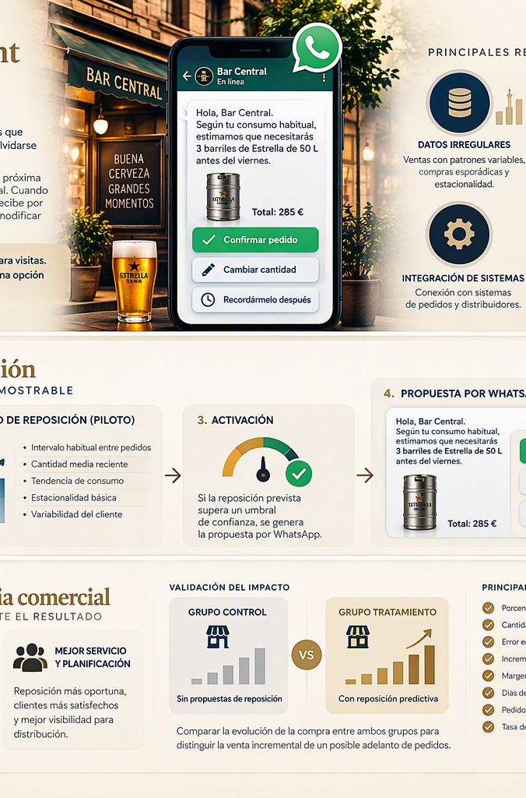
03
Reposición predictiva con pedido en un clic
Los retos
Hacer que la predicción sea fiable y medible dentro del proceso real de pedido.
Datos y regularidad
Modelo y confianza
Compras variables, periodos sin venta, estacionalidad y referencias con poco histórico.
Definir cuándo la fecha y cantidad previstas son suficientemente fiables para enviar una propuesta.
WhatsApp y experiencia
Integración operativa
Plantillas, consentimiento, claridad del mensaje y gestión de confirmar, modificar o posponer.
Conectar la respuesta con el pedido o con la validación del distribuidor, evitando duplicidades.
Trazabilidad
Relacionar predicción, mensaje, respuesta, pedido y resultado económico.
Éxito del piloto = predicción útil + interacción sencilla + pedido trazable + impacto demostrable.
Notes:
[Sources]
- Visual on this slide was generated with Microsoft Copilot.
[/Sources]

